Slide 1
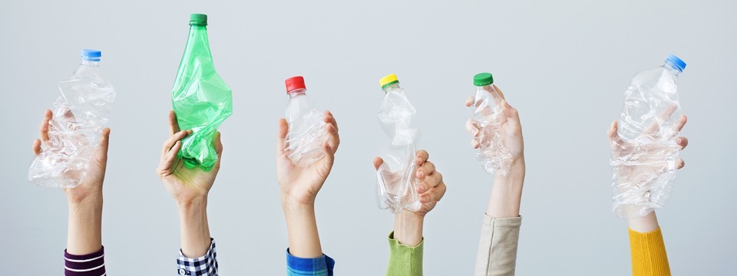
生活減塑點點名
一起推動搖籃吧！
109年校園循環經濟環境教育推廣課程

Slide 2
仔細想想... 生活中 有哪些塑膠製品？
Notes:
除了寶特瓶，有沒有同學可以分享不同的答案？

Slide 3
接力遊戲規則
請全體同學起身
依班別分成３隊，排成列
第１位同學拿筆，到前方寫下「生活中的塑膠製品」，每次只可寫１個答案
返回將筆傳給下一位同學，並排到隊伍後方
計時３分鐘，看哪一組的答案最多最正確
Notes:
【小活動】
全班分成兩隊，同隊的在教室後方排成一列。
先討論30秒「生活中有哪些塑膠製品」。計時3分鐘，到黑板寫下答案，每次每隊只能一人上台寫一個答案。
老師檢視答案，歸納生活中常見塑膠（例如，跟吃有關的、跟上學有關的）

Slide 4
飲料瓶比一比
重量？
耐摔？
韌性？
Notes:
為什麼有這麼多的東西都用塑膠當原料呢？我們先用飲料瓶的案例來想看看...
以往的飲料都是以玻璃瓶裝盛，但玻璃瓶笨重易摔破，運送不方便。
塑膠不透氣、不透水，不容易自然分解等特性，方便保存食品。
同時具有良好的硬度、韌性、重量輕跟高透明度等優點，生產成本低而且運送方便，於是在1967年，以塑膠製成的「寶特瓶」就誕生了！（距今53年）
不只是寶特瓶，從剛剛同學們的答案就能知道，我們食衣住行育樂都用了不少塑膠。

Slide 5
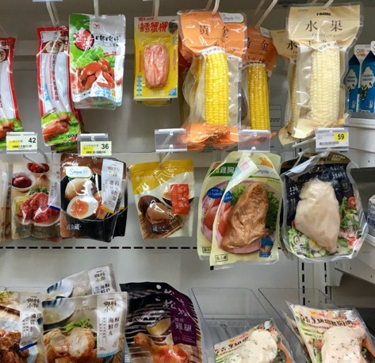
三餐中的塑膠
Notes:
仔細回想就會發現，跟「飲食」有關的塑膠非常多！
像是食物的包裝，這可以避免食物被其他人摸過或污染，確保買回來的食物是乾淨的。
但食用之前，要先撕開包裝，即使洗乾淨都很難再被利用，這就是一次性的塑膠廢棄物。

Slide 6
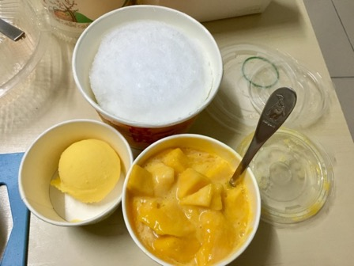
你給，我就拿
Notes:
除了食品包裝，我們外帶食物的時候也經常使用塑膠容器。
某一天，我點了一份芒果剉冰要外帶，結果老闆給我........
我們在不知不覺中，拿了好多塑膠製品，而且只用了一次就丟掉～
相信大家也曾有過類似的經驗對嗎？

Slide 7
塑膠敏銳度訓練
Notes:
每天都用到塑膠，已經習以為常。就算路邊出現塑膠垃圾也沒有特別感覺了。
請問，除了房屋建築跟道路建設，這張照片有沒有發現哪個東西不屬於大自然？

Slide 8
Notes:
近看原來是餐盒跟塑膠袋

Slide 9
塑膠敏銳度訓練
Notes:
那這張同學們發現什麼？

Slide 10
Notes:
是我們很常使用的寶特瓶
前面有提到，塑膠不容易在自然中分解，所以若是沒有人清理，你過幾年再回來這裡，它可能還在原地。
但更可能的是～隨著颳風下雨等因素，流進了河川又進入到海裡

Slide 11
影片來源：島人海洋文化工作室
Notes:
新聞連結：https://youtu.be/BLaI8t_fiGM （原始影片來源：島人海洋文化工作室）
同學們從影片中看到了什麼？
野生動物大多是很有警覺性的。潛水員靠近的時候，海龜趴在珊瑚礁上一動也不動是正常的嗎？
為什麼海龜體內排出這個東西？
為什麼會把塑膠吞下肚？（誤認為水母 或 石蓴）
例：有時候塑膠袋內有空氣，海龜一口吞下肚結果無法消化，也難以下沉覓食，就在海面上載浮載沉等待死亡

Slide 12
圖片來源：RE-THINK網站
Notes:
同學能分辨這是什麼嗎？
我們能分辨，但野生動物不會分辨

Slide 13
Caters News Agency
Notes:
同學可以分辨塑膠袋跟水母的差異，但野生動物沒辦法分辨

Slide 14
GREENPEACE
Notes:
甚至被我們亂丟的塑膠飲料杯困住爬不出來

Slide 15
Stefan Leijon
Notes:
有時候被塑膠套纏住，因為不像人類有靈活的手腳可以脫掉
導致身體被綁著就變形，內臟都移位了。如果你的腰被緊緊勒著一條皮帶，每天越拉越緊，那你有什麼感受呢？

Slide 16
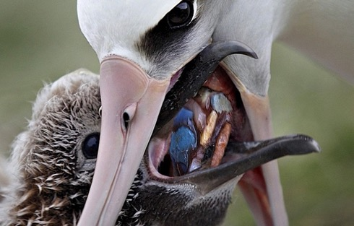
每天將塑膠吞下肚
Mary/攝影札記
相關資料：https://www.albatrossthefilm.com/
Notes:
甚至有的鳥媽媽每天辛苦找食物餵食幼鳥，幼鳥吃下肚的都是塑膠垃圾，肚子飽飽的，卻得不到半點營養，最後還是慢慢餓死...
大家覺得誰最應該對這些環境生態問題負責呢？

Slide 17
製圖者：霍韻琪
Notes:
五大垃圾帶

Slide 18
Notes:
同學們有沒有參加過淨灘？
從去年台灣淨灘統計資料可以知道，海灘上的廢棄物有91%都是塑膠做的，而且將近7成都跟我們的飲食有關
大家推測看看，與飲食有關，數量最多的又是什麼東西？

Slide 19
Notes:
塑膠瓶蓋是最多的，再來是寶特瓶。
吸管跟塑膠袋、免洗餐具、外帶飲料杯都是海洋常見的塑膠垃圾
既然我們都知道這些東西會破壞環境，也傷害野生動物
那我們要如何減少環境中的塑膠垃圾呢？

